Slide 1
Использование сенсорных игр и пособий
в работе с детьми с ЗПР и РАС
Учитель-дефектолог
МБДОУ № 11 «Родничок» г. Тихорецка
Турапина Елена Анатольевна

Slide 2
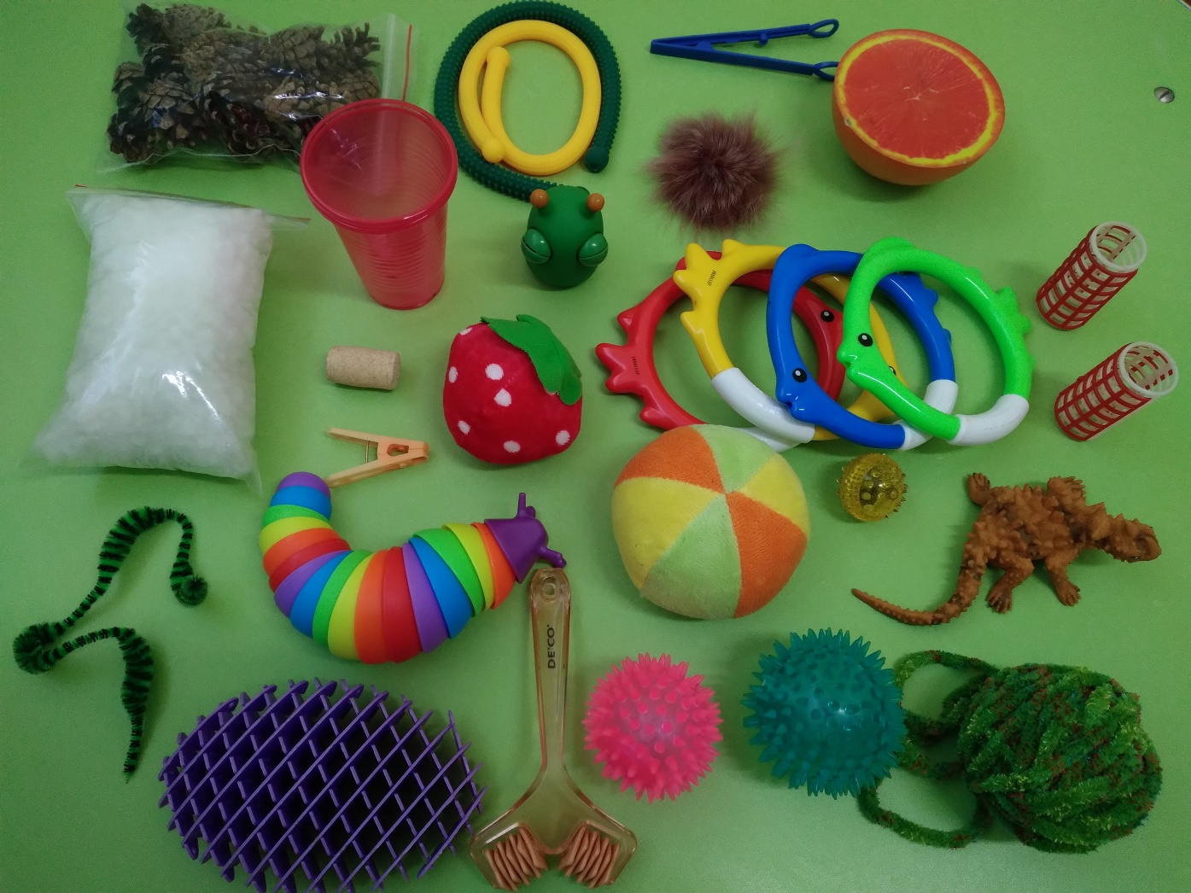
Содержимое сенсорной коробки

Slide 3
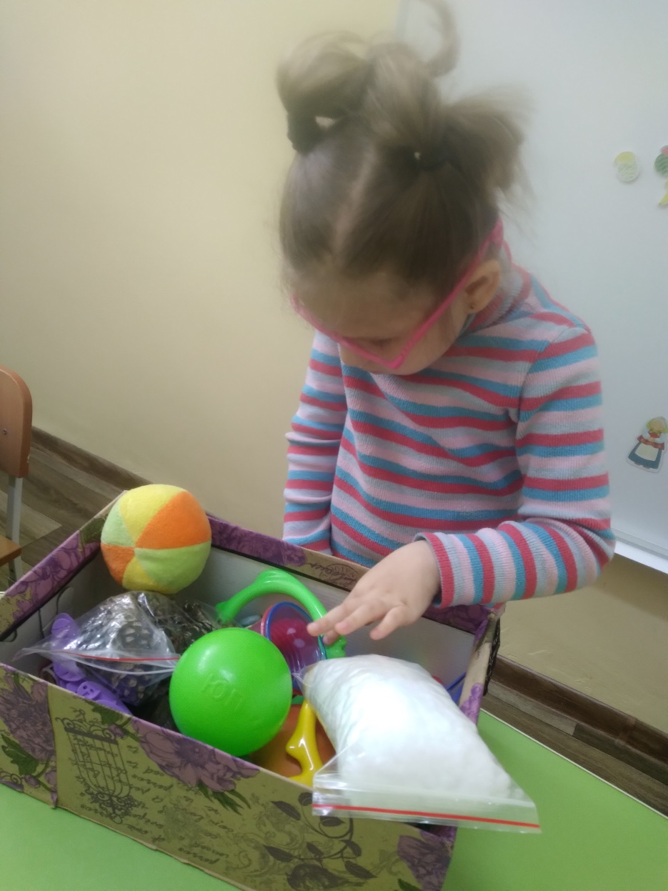
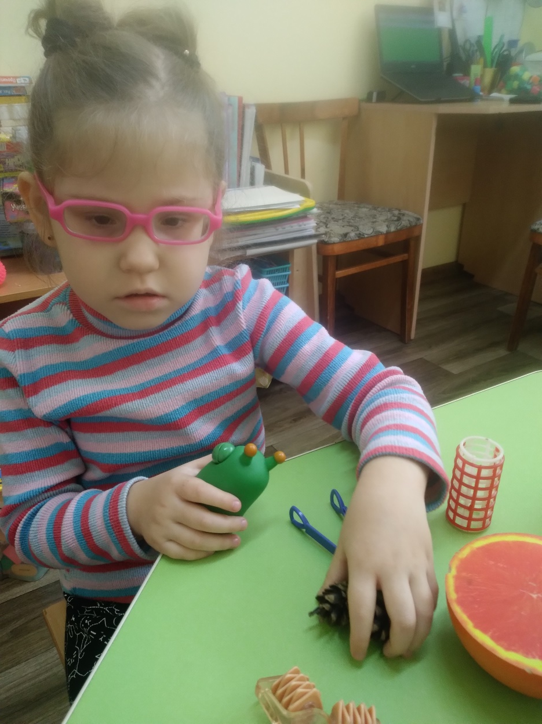
Знакомимся с предметами из сенсорной коробки

Slide 4
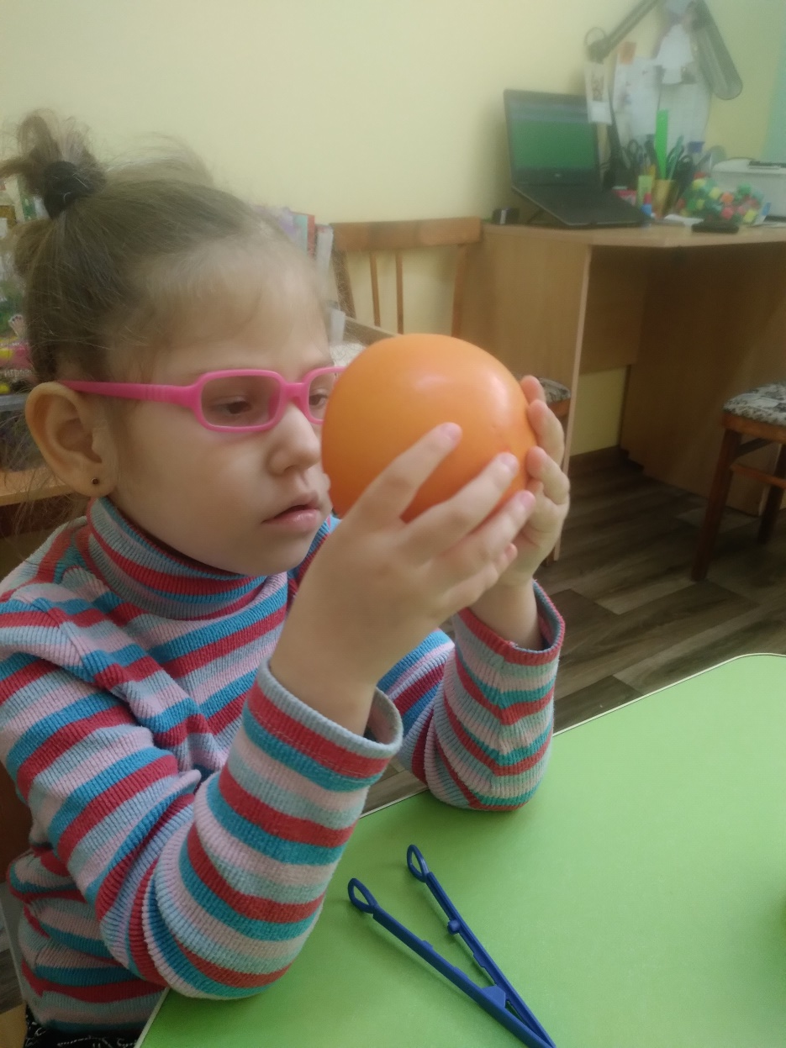
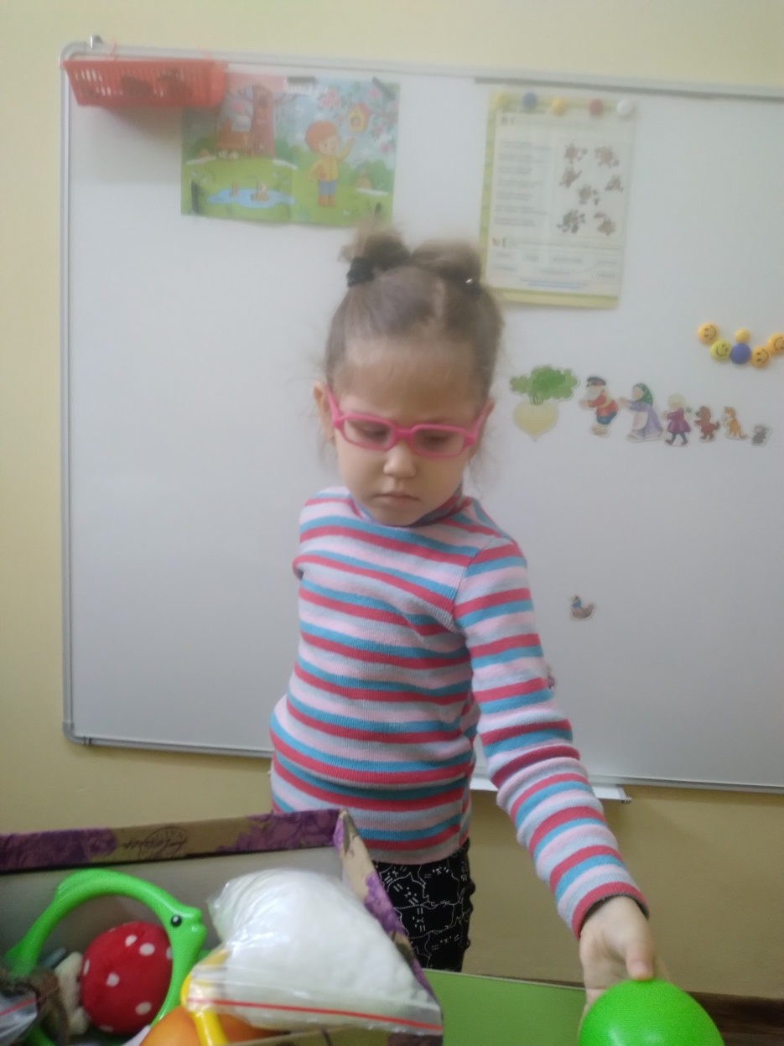
Работа с сенсорной коробкой.

Slide 5
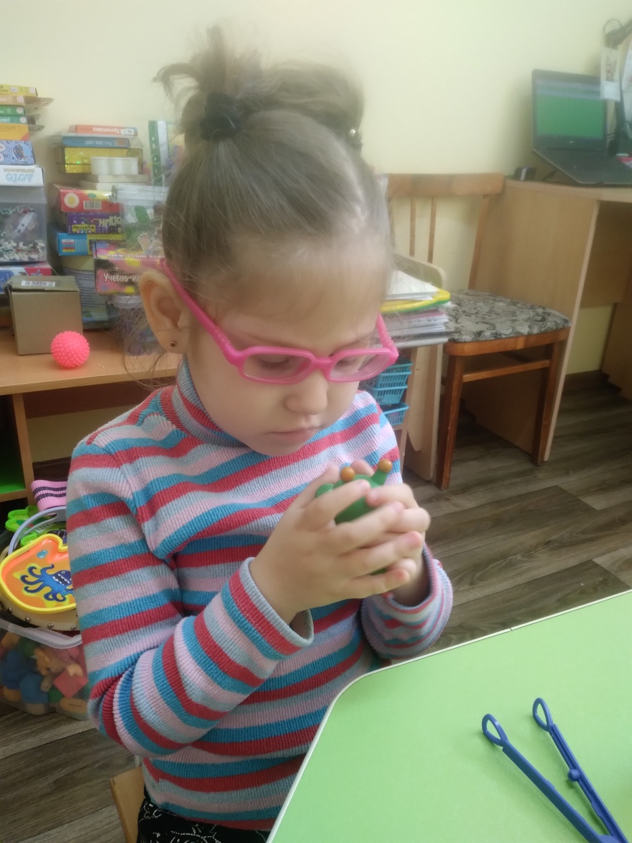
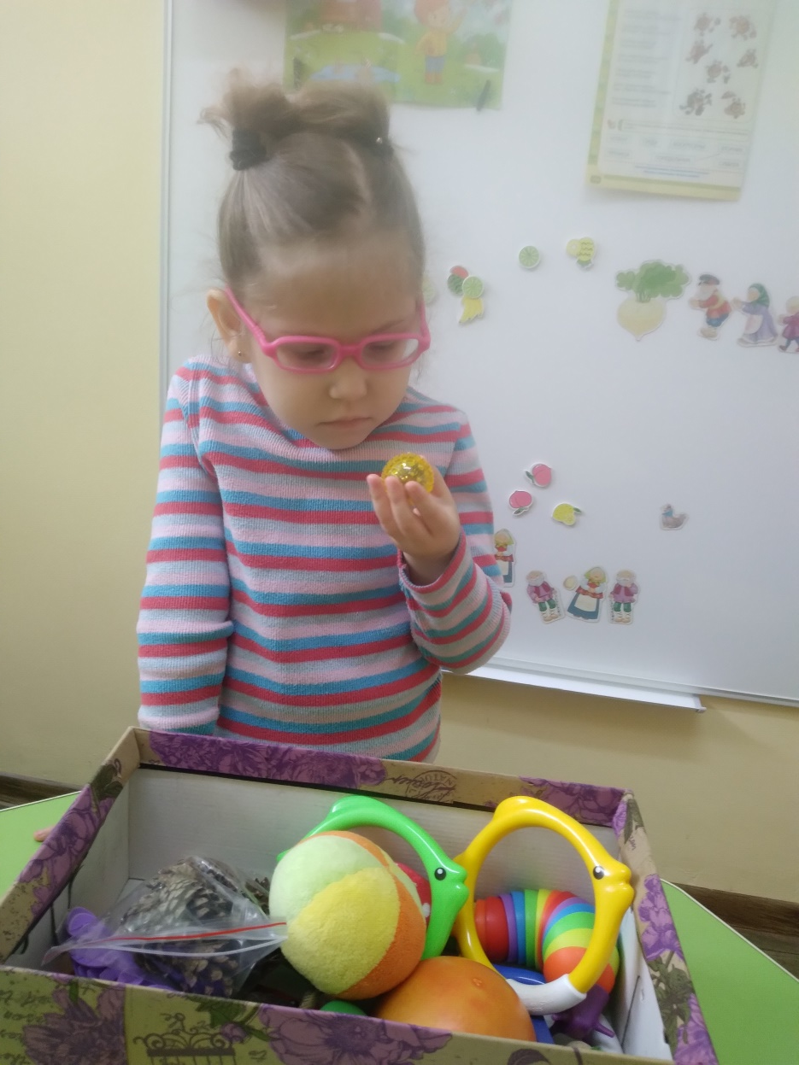
Содержимое сенсорной коробки

Slide 6
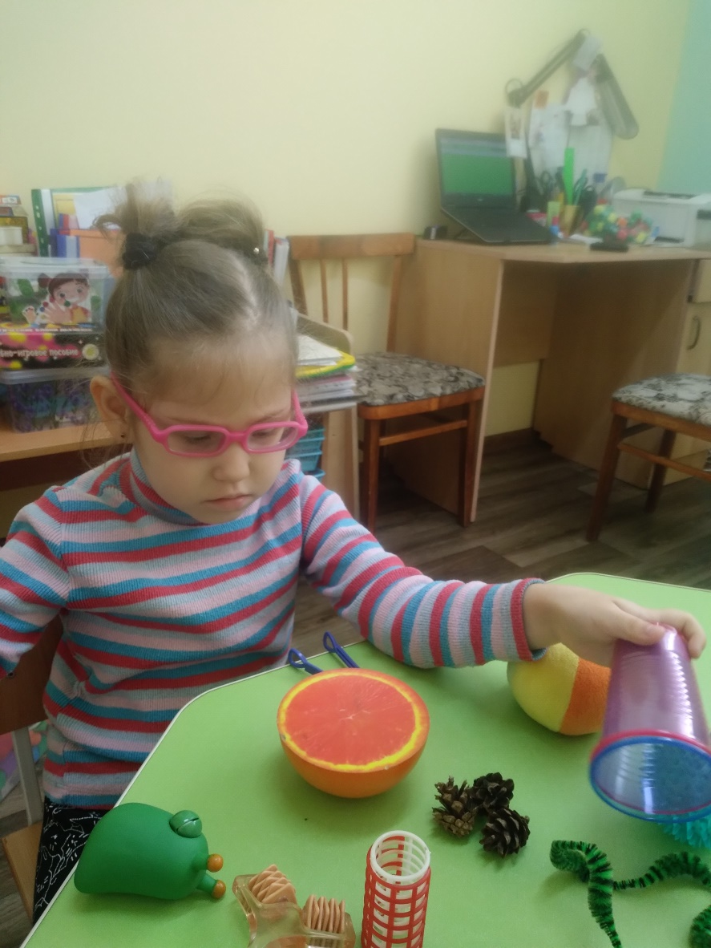
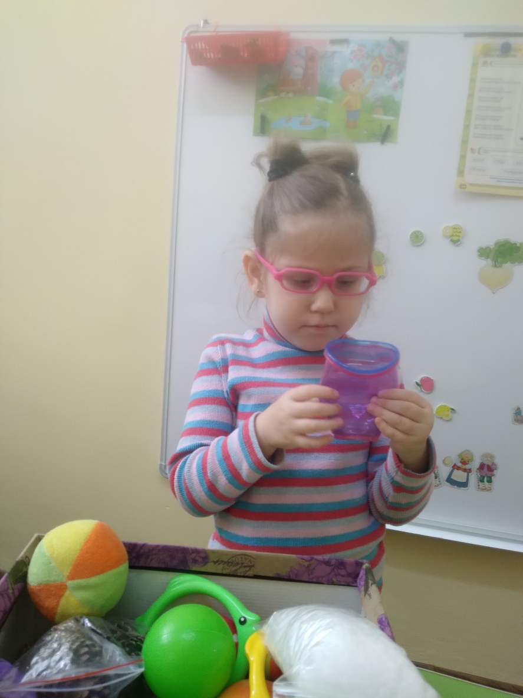
Содержимое сенсорной коробки

Slide 7
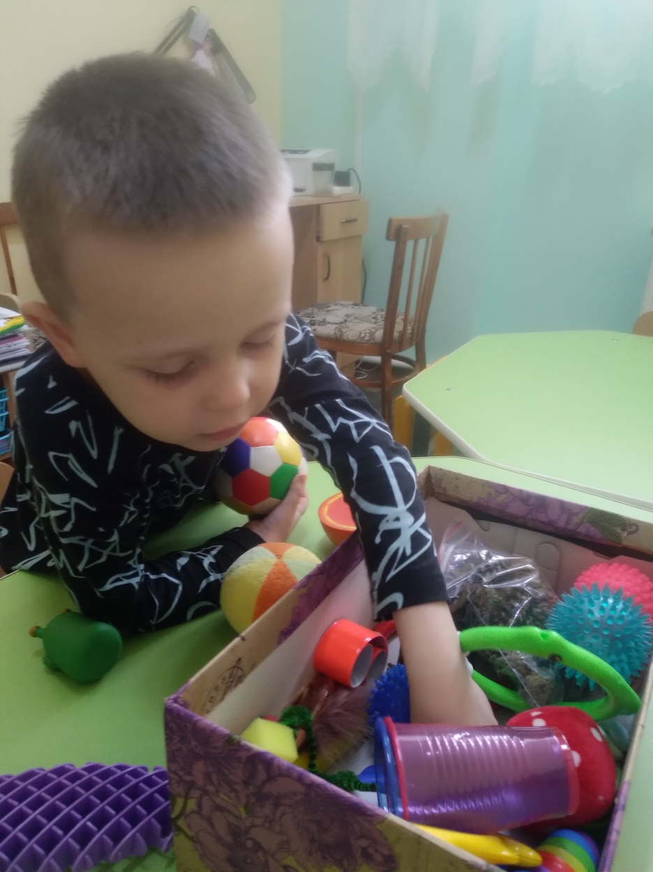
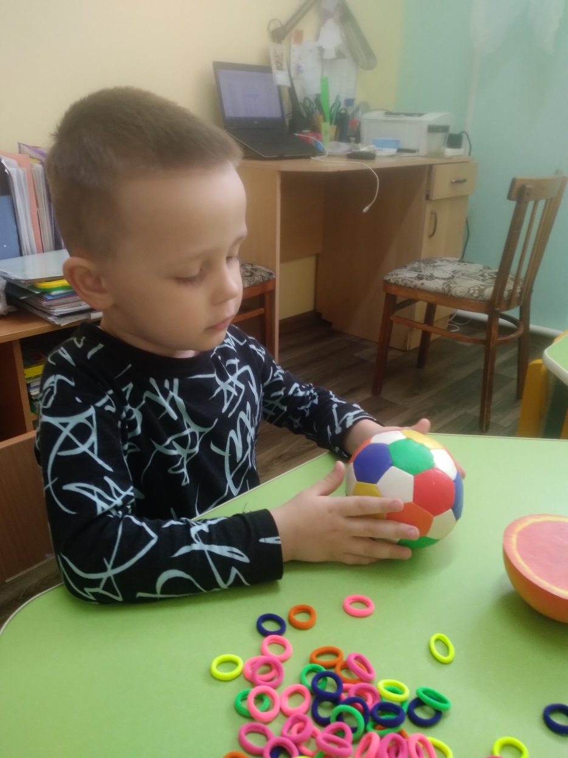
Содержимое сенсорной коробки

Slide 8
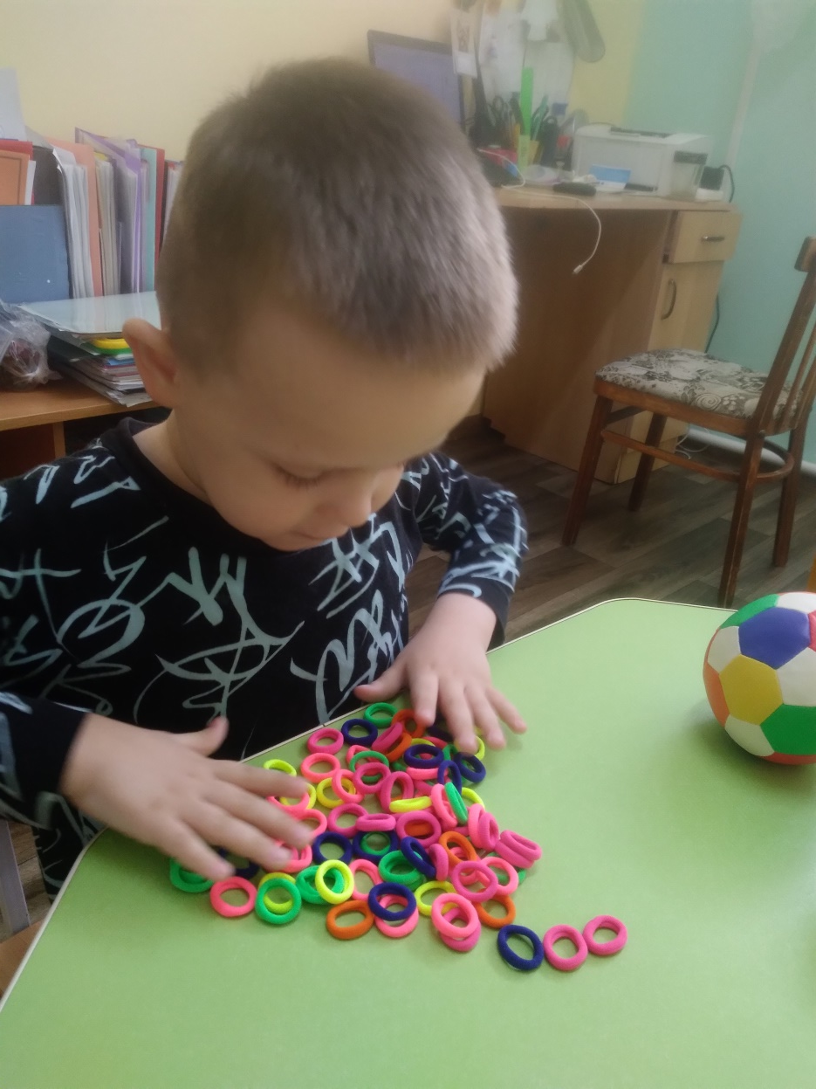
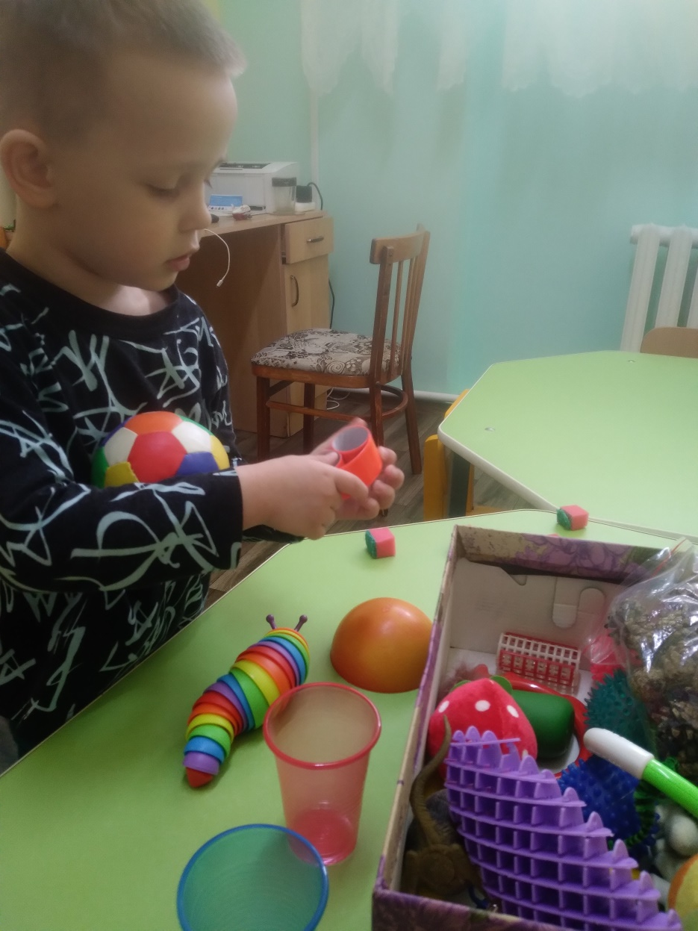
Содержимое сенсорной коробки

Slide 9
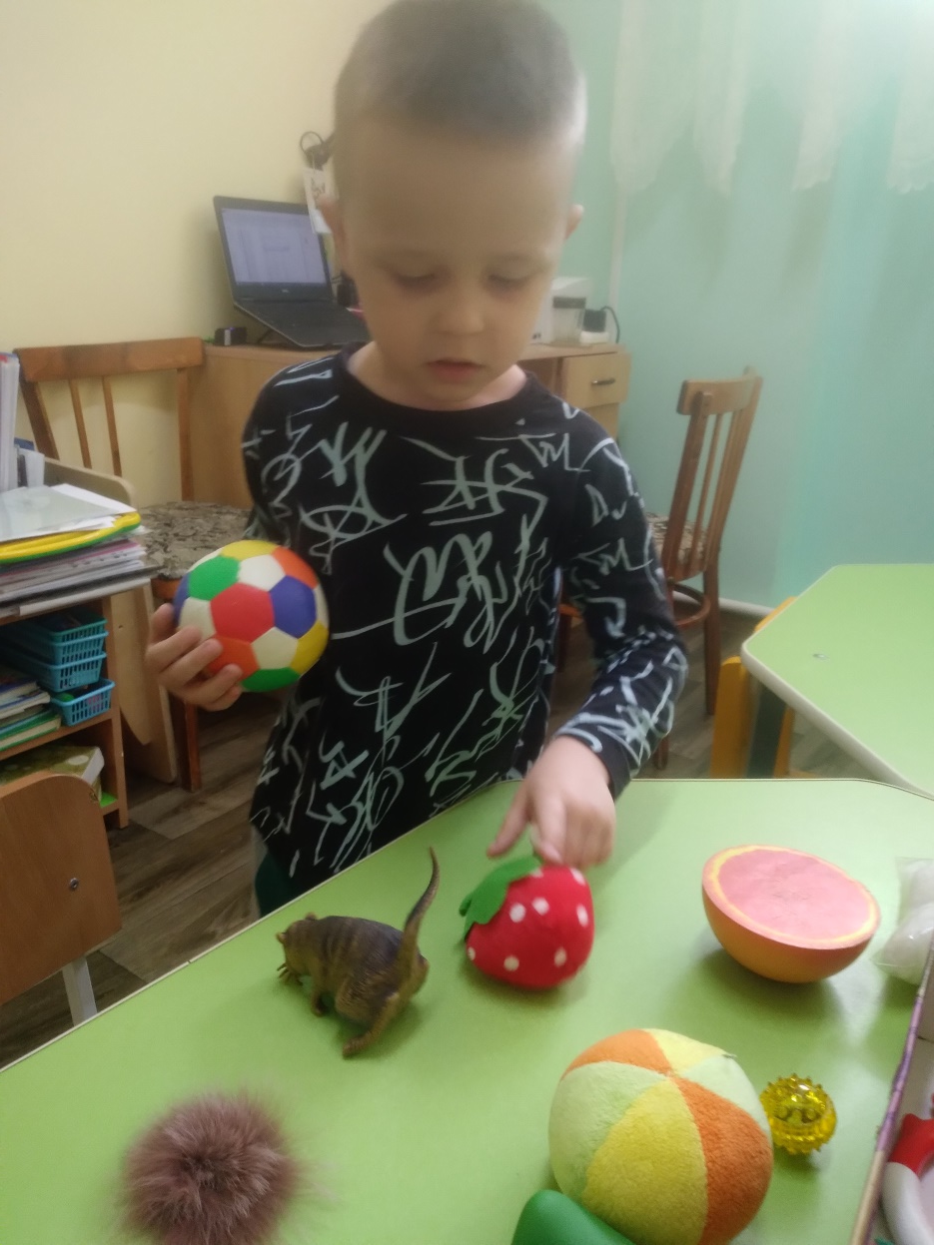
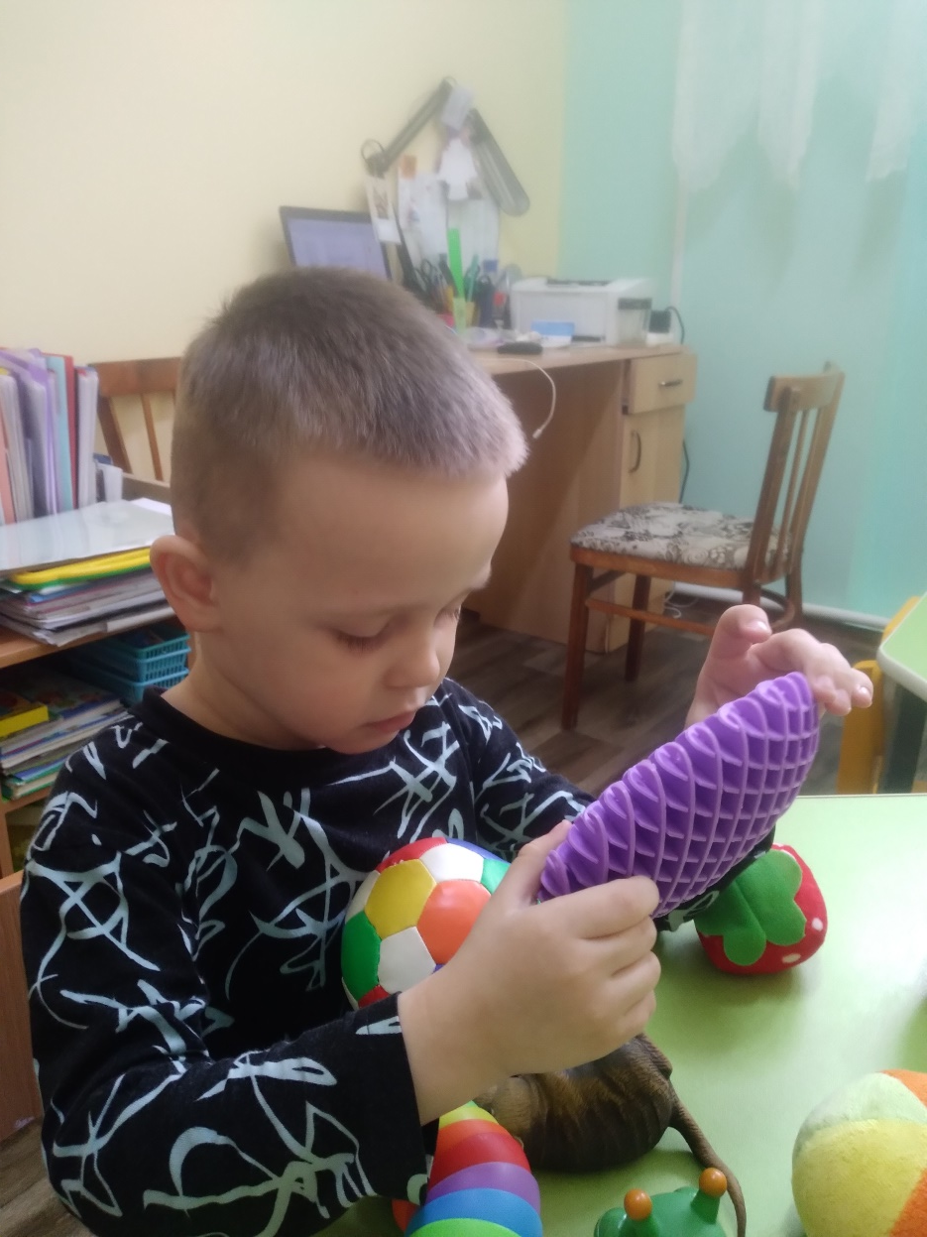
Содержимое сенсорной коробки

Slide 10
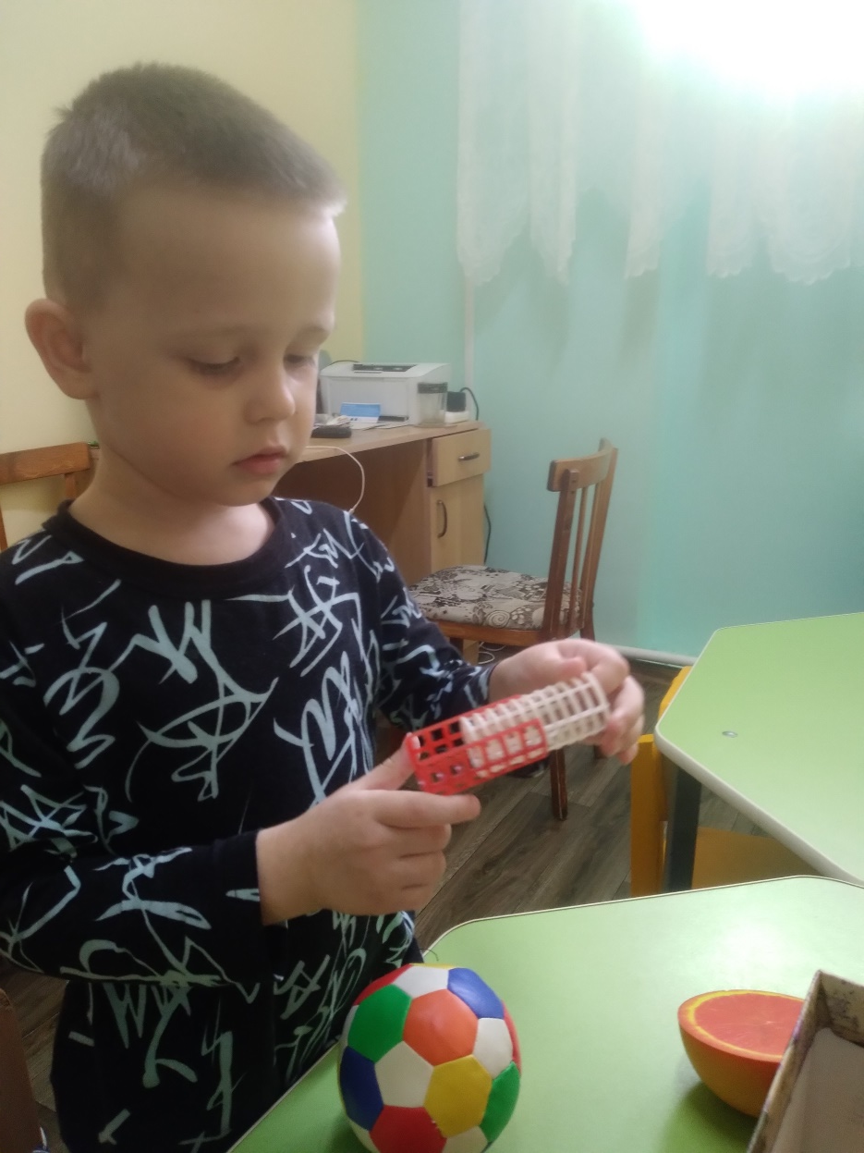
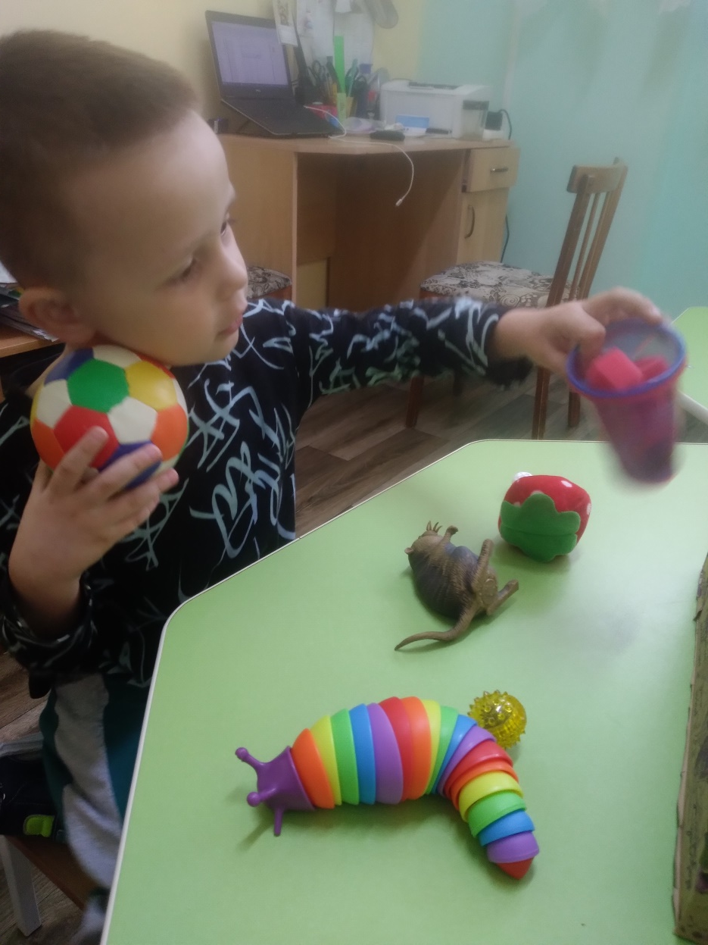
Содержимое сенсорной коробки

Slide 11
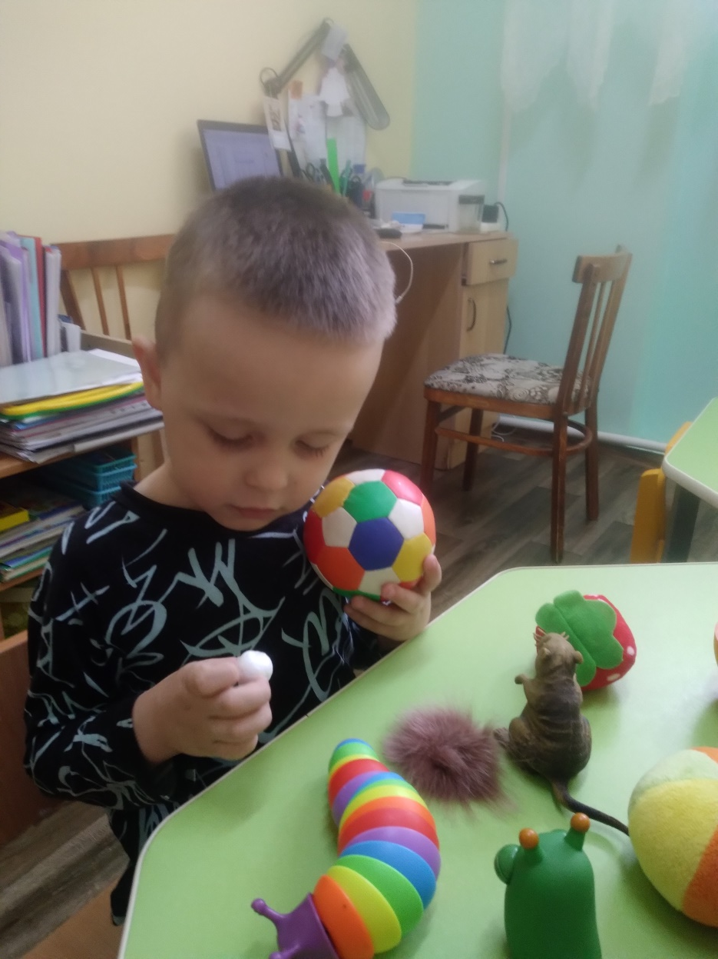
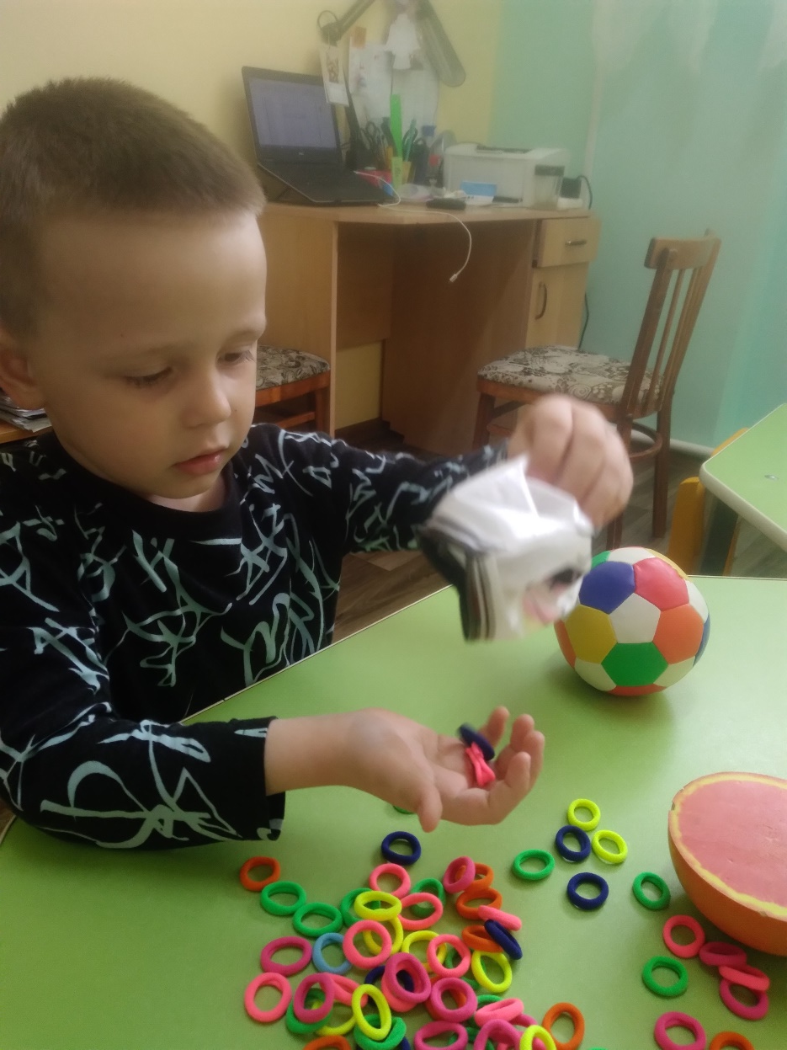
Содержимое сенсорной коробки

Slide 12
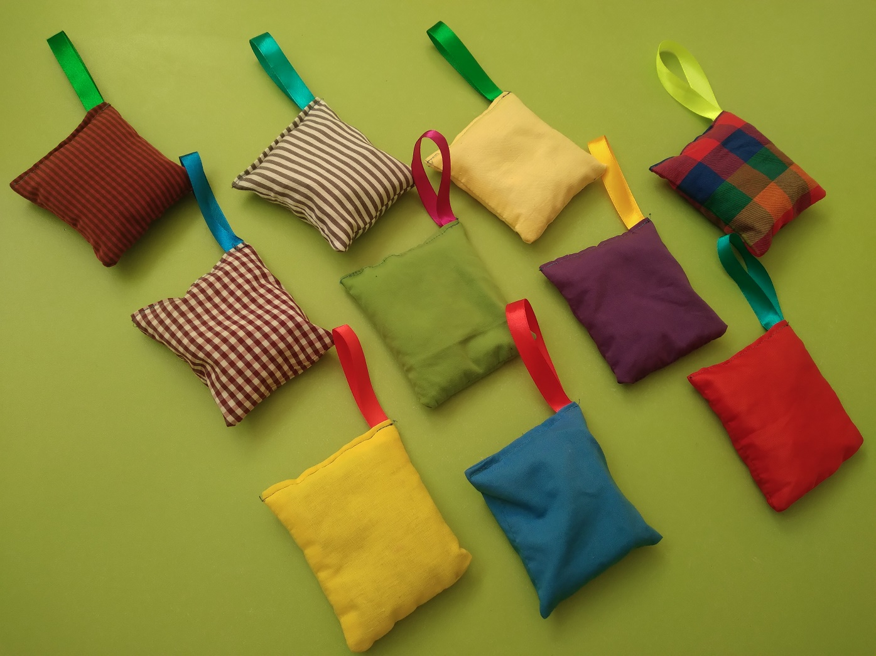
Тактильные мешочки

Slide 13
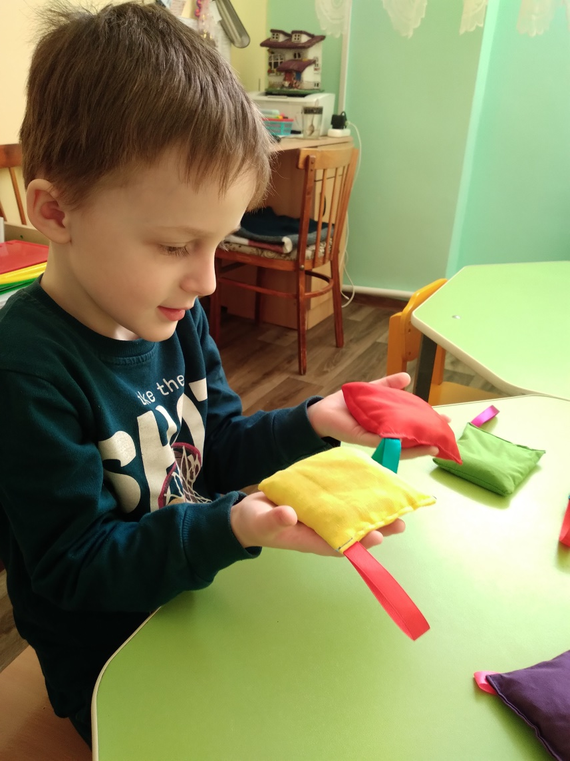
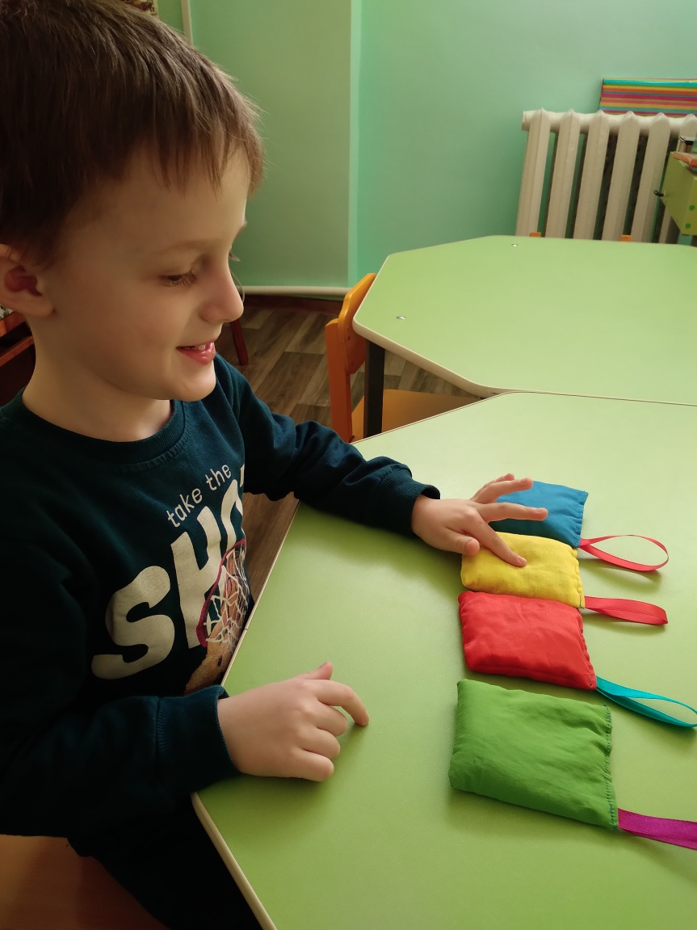
Какой мешочек легче? Сколько мешочков, сосчитай.

Slide 14
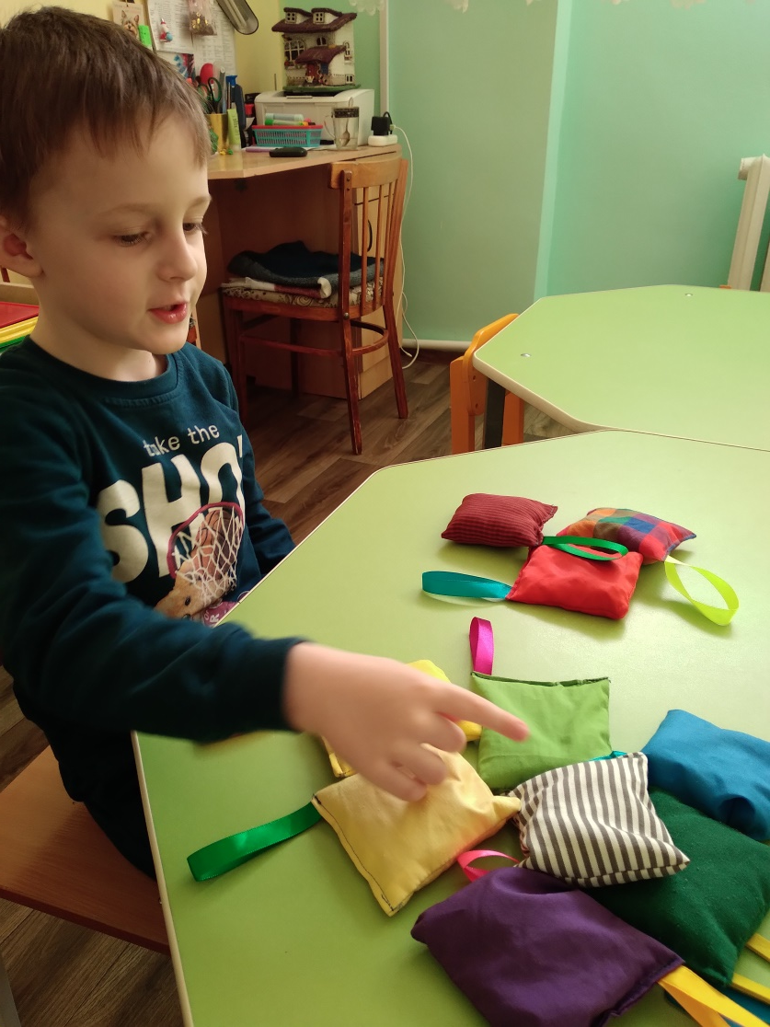
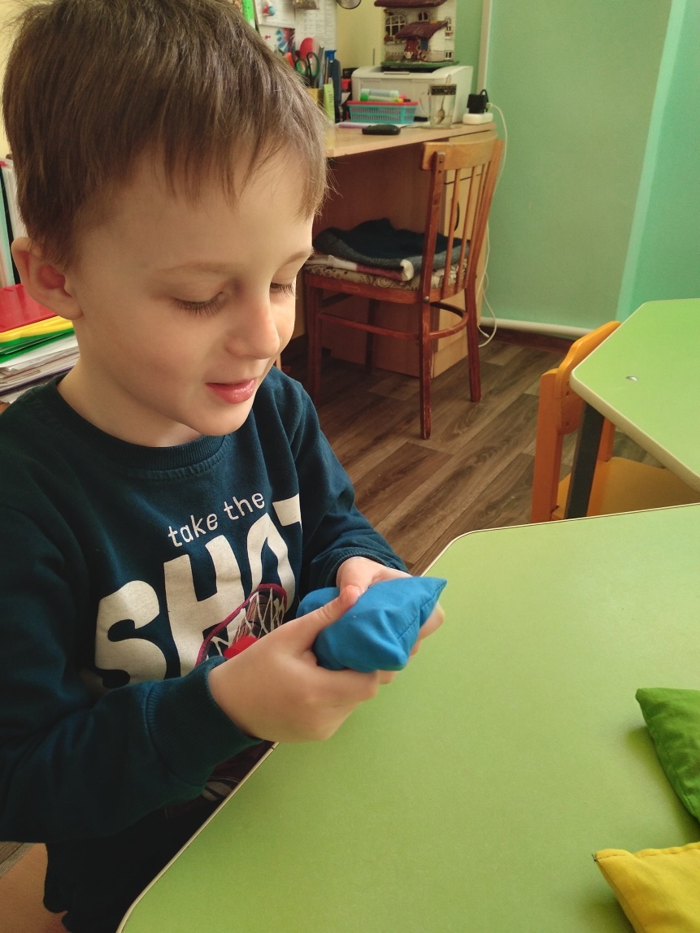
Покажи зеленый мешочек. Что в синем мешочке?

Slide 15
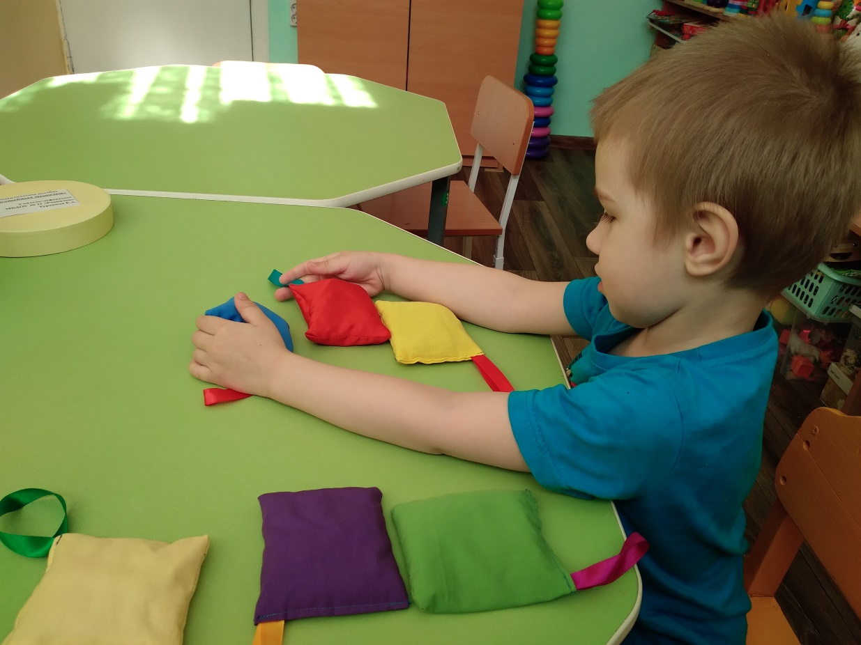
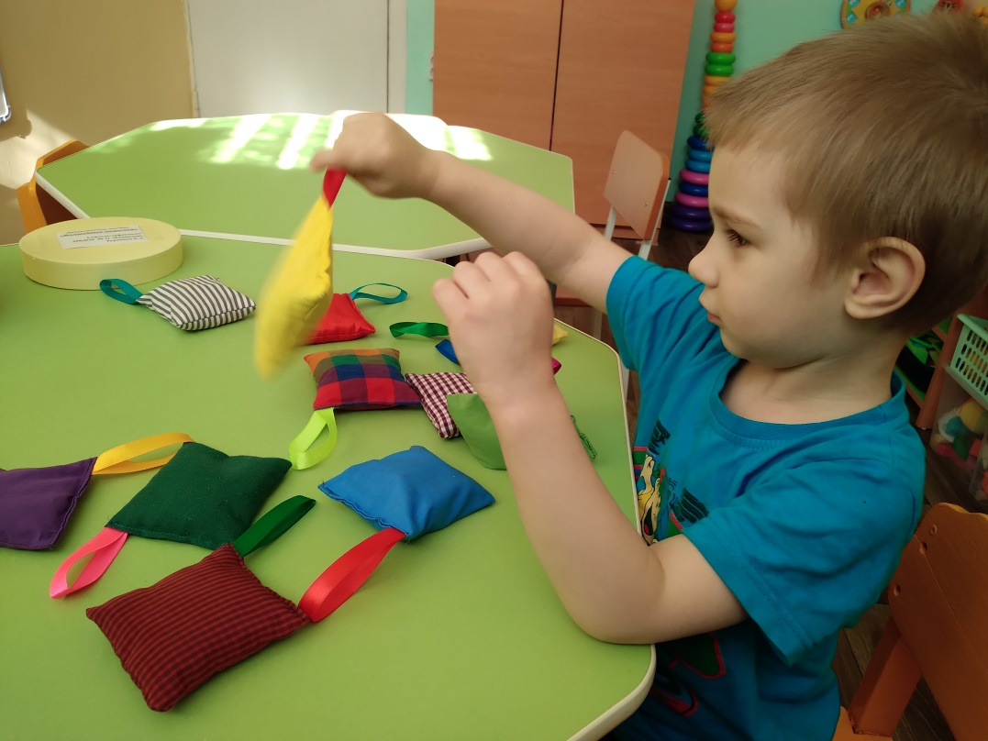

Покажи мешочек желтого цвета. Положи справа три мешочка.

Slide 16
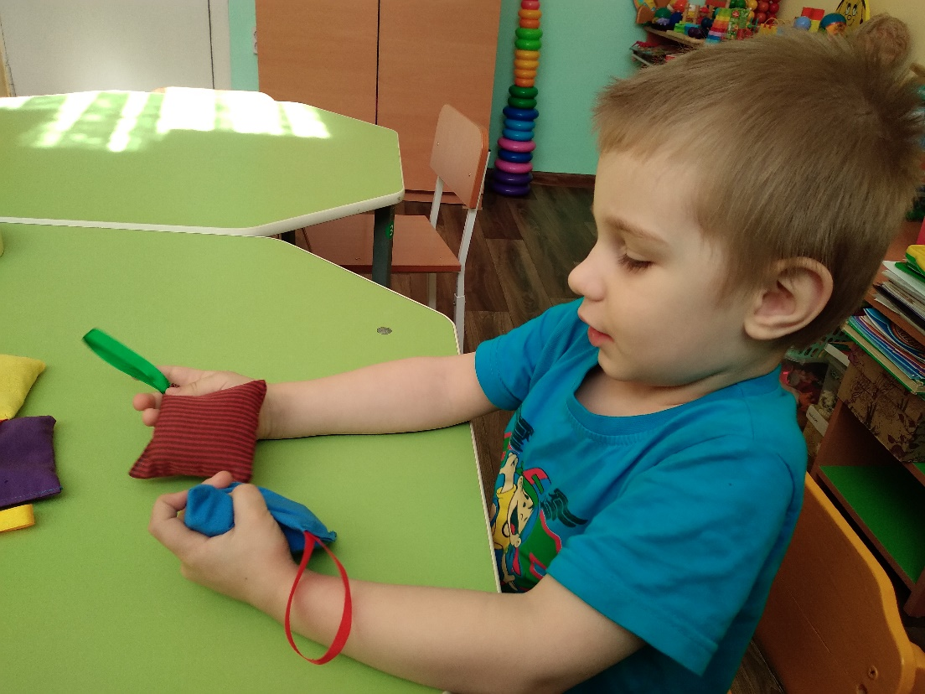
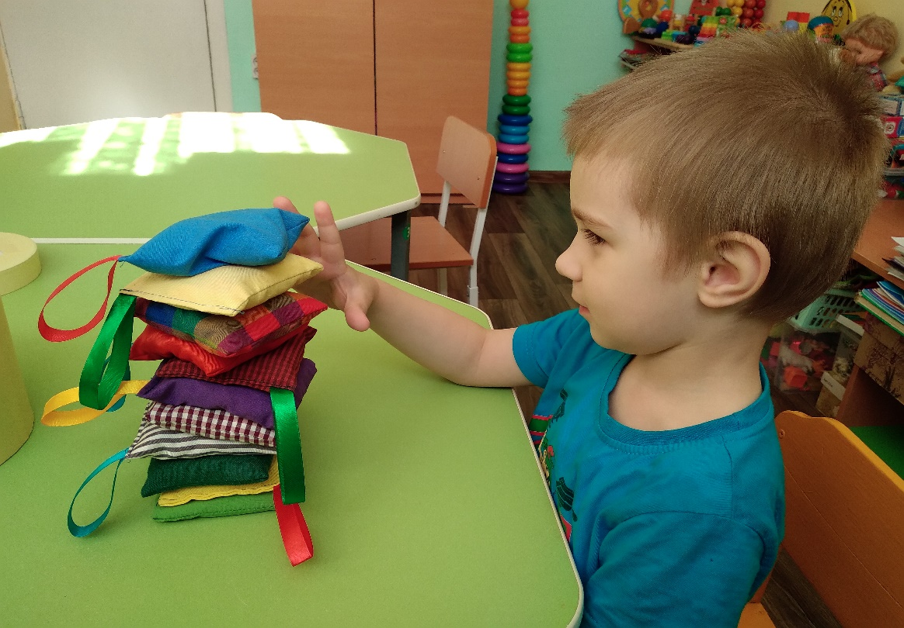
Какой мешочек легче? Положи сверху синий мешочек.

Slide 17
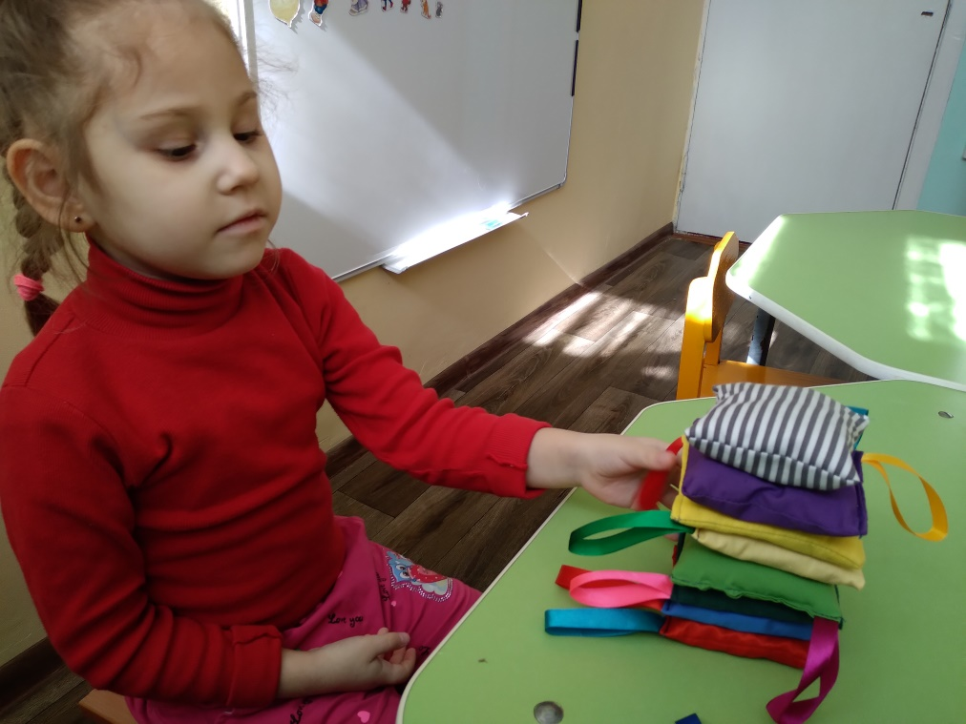
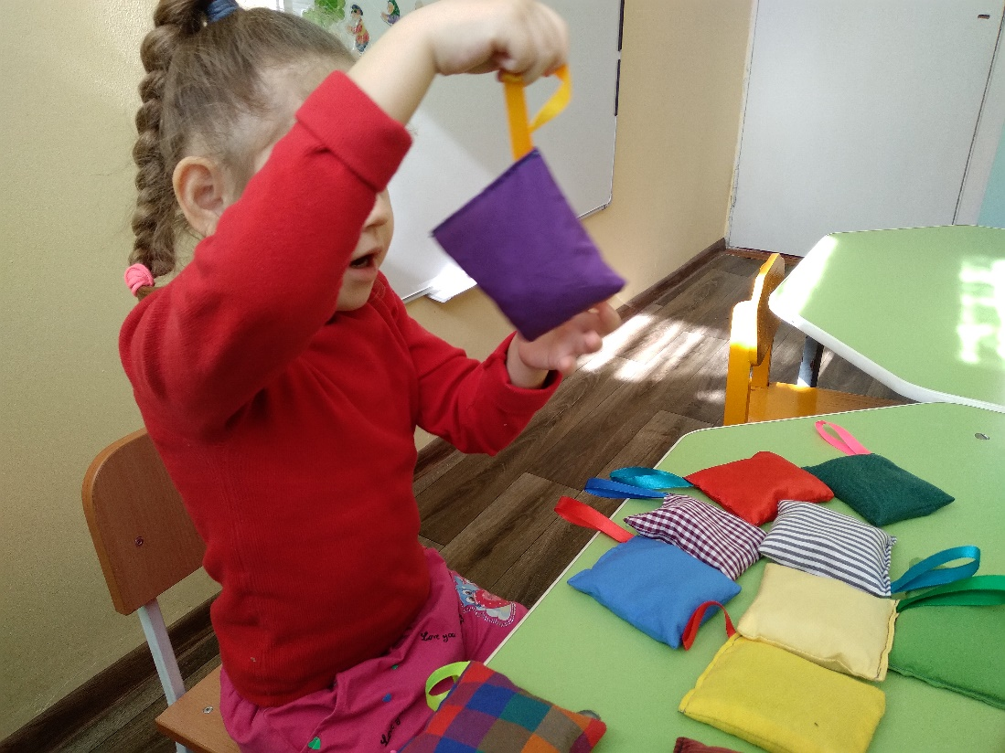
Построй башню из мешочков. Найди тяжелый мешочек.

Slide 18
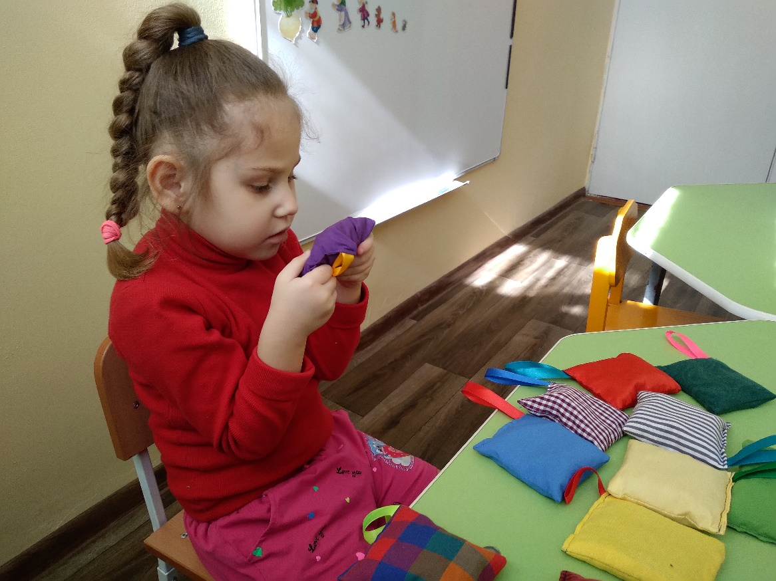
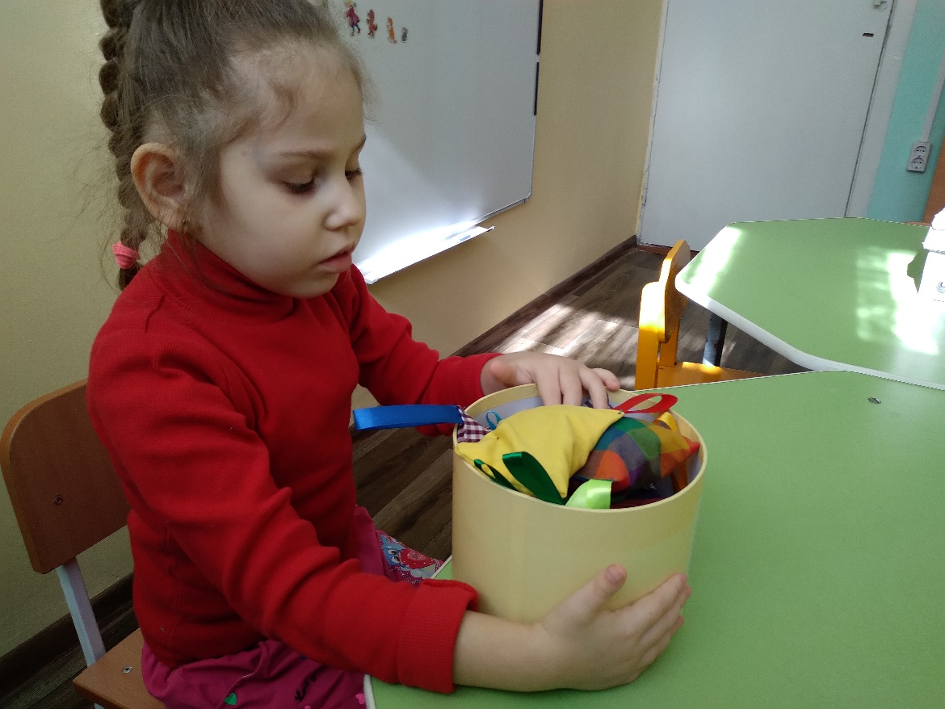
Мешочек твердый или мягкий? Какой мешочек лежит сверху?

Slide 19
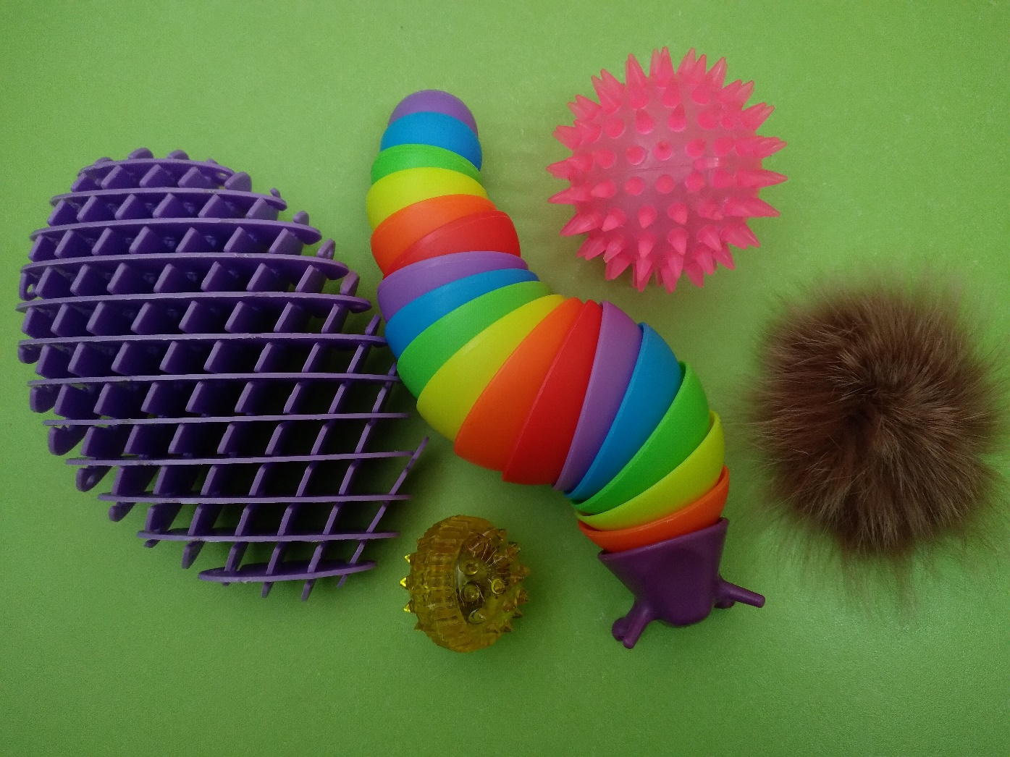
СПАСИБО ЗА ВНИМАНИЕ!

